Slide 1

Сибирский Государственный Университет Путей Сообщения
Кафедра «Мосты»
Тепловидение в диагностике металлических и железобетонных конструкций автодорожных мостов
Леонид Юрьевич Соловьев
Казань 2018

Slide 2
Эффективные области применения инфракрасной термографии в транспортном строительстве
1. Выявление усталостных трещин в металлических конструкциях и зон, близких к появлению таких трещин
2. Выявление зон повышенной влажности (источников обводнения) за обделками тоннелей и труб
3. Контроль качества ремонта и усиления железобетонных конструкций композиционными материалами

Slide 3
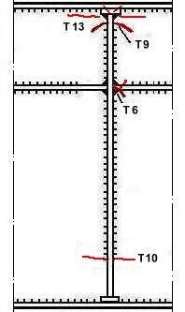
Усталостные трещины в металлических пролетных строениях мостов
Усталостные трещины балках железнодорожных мостов
Усталостные трещины в металле или сварных швах автодорожных мостов

Slide 4
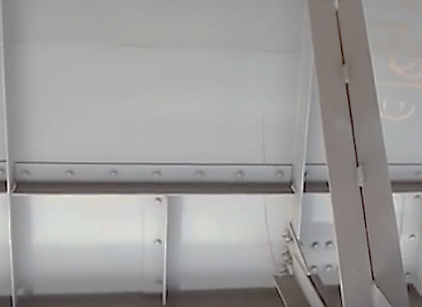
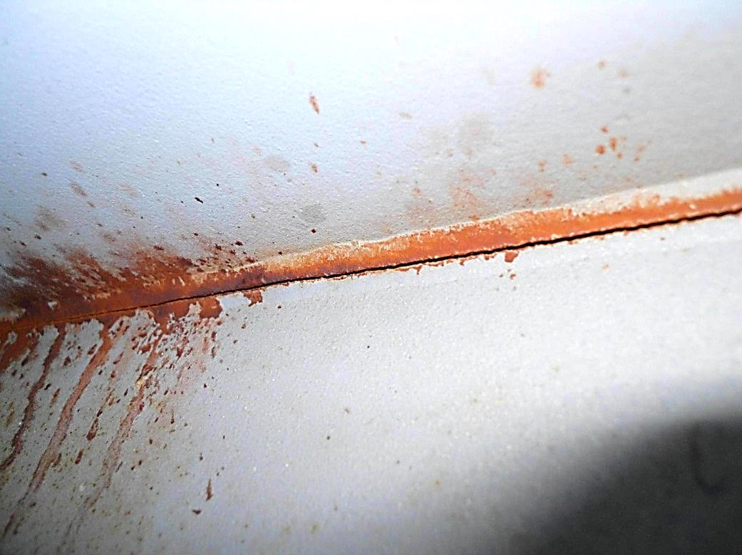
Ожидаемое время интенсивного появления трещин в сварных пролетных строениях ад мостов – 25-30 лет эксплуатации.
Городской мост Мост на федеральной автодороге
В РФ на федеральных дорогах более 180 ад пролетных строений с ортотропной плитой проезжей части.
Время эксплуатации большинства из них не превышает 10-20 лет.

Slide 5
Инфракрасная термография
Физическая основа
– всякое тело с температурой, отличной от абсолютного нуля, имеет тепловое излучение;
- подавляющее большинство процессов преобразования энергии протекает с выделением или поглощением тепла.
Для механических процессов это выражается в виде термоупругого эффекта
где ΔT – разность температур в точке; α – коэффициент теплопроводности; ρ – плотность материала; C_{p} – удельная теплоемкость; Т – абсолютная температура; Δσ – разность напряжений при механическом деформировании.

Slide 6
Принцип действия – регистрация изменения выделения тепла при деформировании металлов
1 – диаграмма деформирования стали,
2 – диаграмма изменения температуры при деформировании;
а и б — сталь с площадкой текучести и без нее

Slide 7
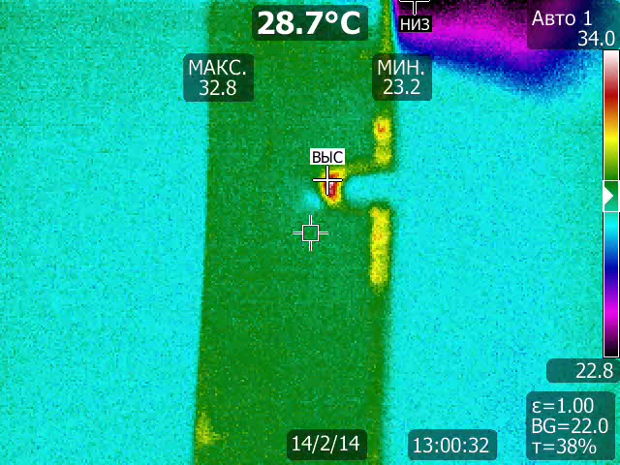
Тепловыделение при растяжении до разрушения «тонкого» образца

Slide 8
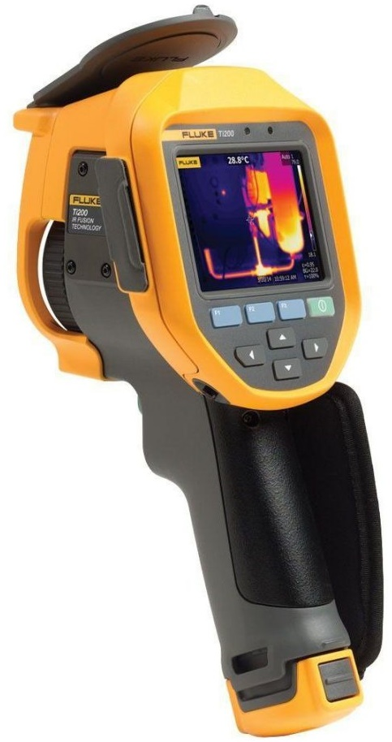
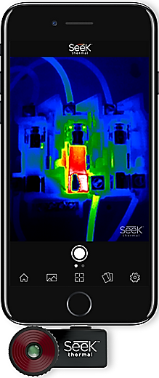
Измерения выполняют с помощью тепловизоров – устройств, регистрирующих температуру излучения, с расстояний 0,6-30 м.
В отличие от пирометров тепловизоры позволяют регистрировать температуру на некоторой площади поверхности
Технические характеристики
Диапазон измеряемых температур от -20 °C до +1200 °C
Рабочая температура от -10 °C до +50 °C
Тепловая чувствительность (NETD) ≤ 0,05 °С
Спектральный диапазон ИК от 7,5 до 14 мкм (длинноволновый)
Поле зрения 24 ° x 17 °
Частота съемки 9-15 Гц

Slide 9
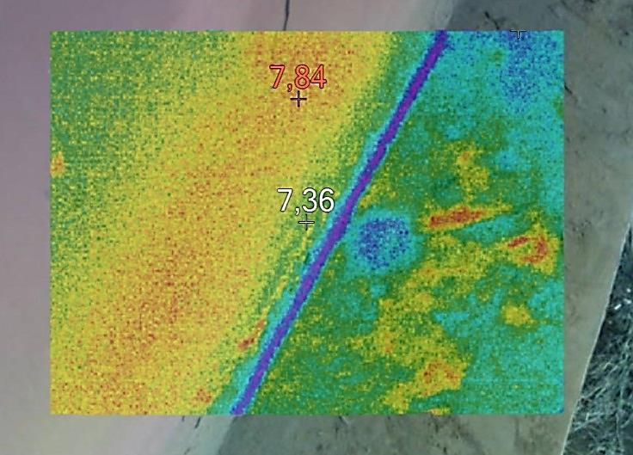
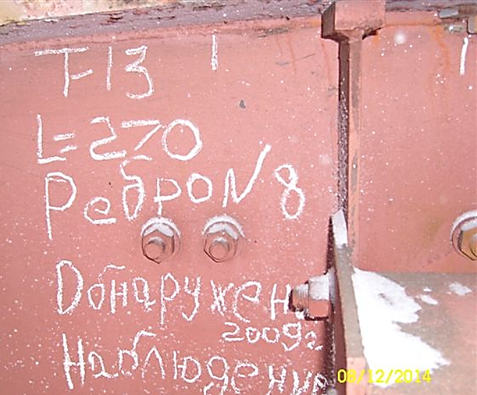
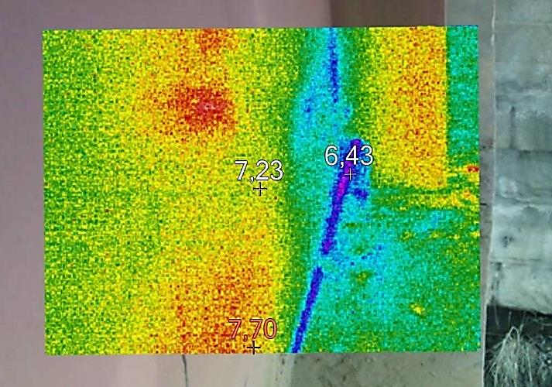
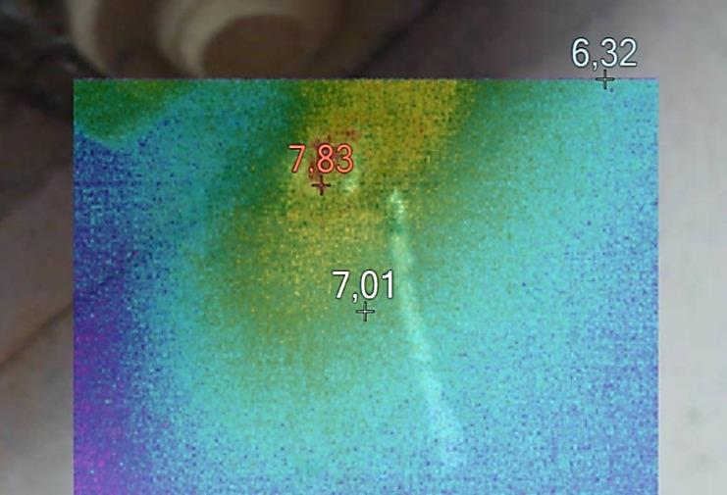
Полевые измерения под поездами
Сварные швы
Трещины в балках
Нормальный сварной шов
Трещина Т13
Повышенные температуры в вершине трещины Т13
Температурная аномалия в сварном шве

Slide 10
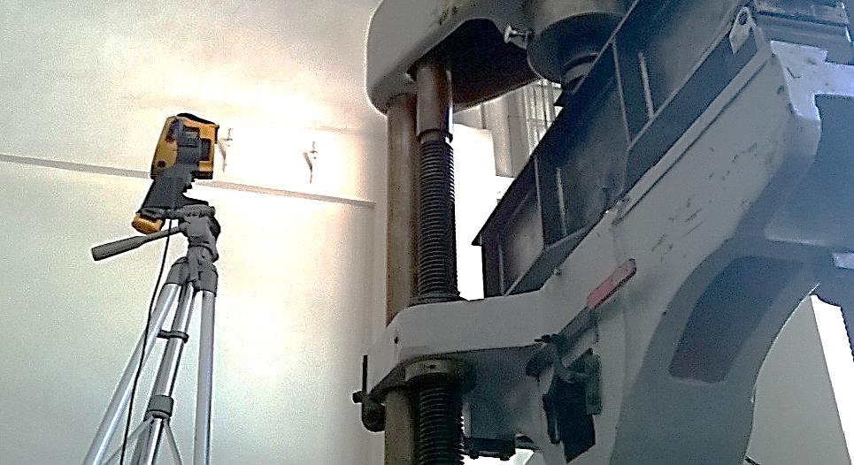
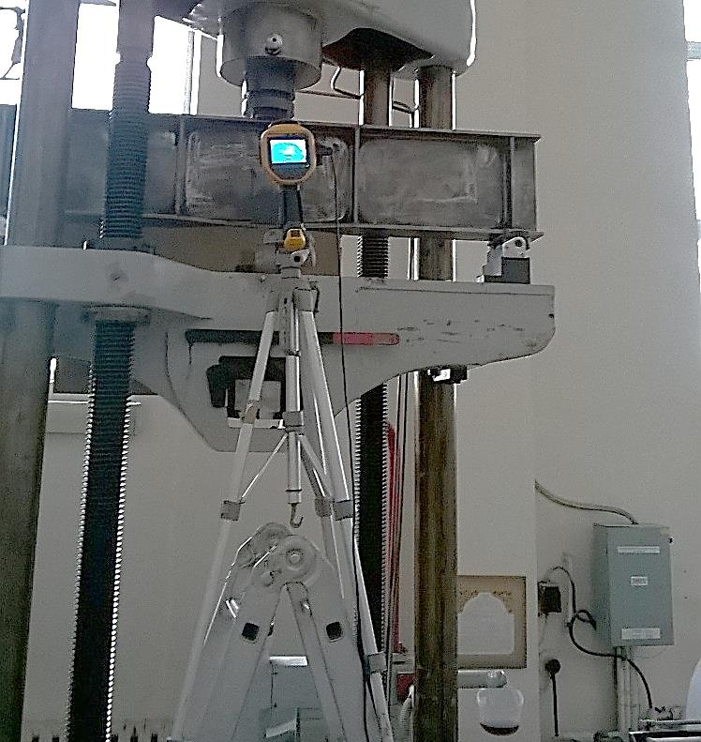
Лабораторный эксперимент
Условия эксперимента:
Нагрузка до 4 т.
Частота 4,1 Гц.
Время испытания 10 минут.
Измерения производились с расстояния 0,6 м.
ИК-съемка балки с заранее выращенной усталостной трещиной

Slide 11
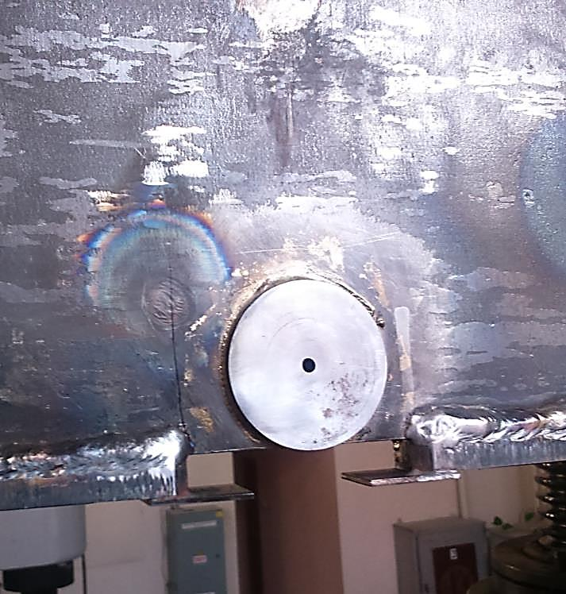
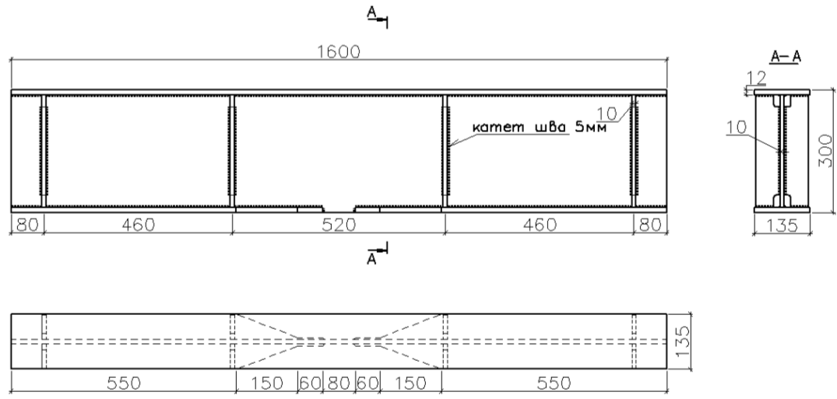
Лабораторный эксперимент
Экспериментальный образец
Участок балки с заранее выращенной усталостной трещиной

Slide 12
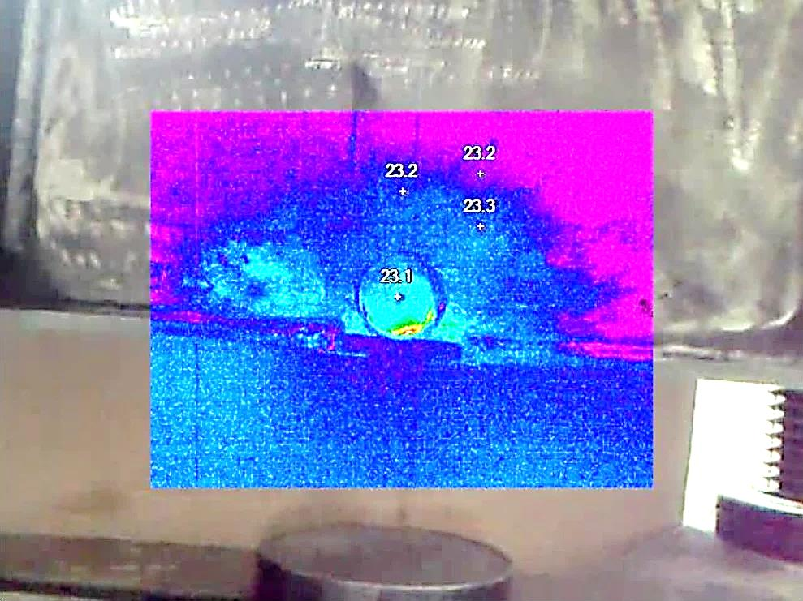
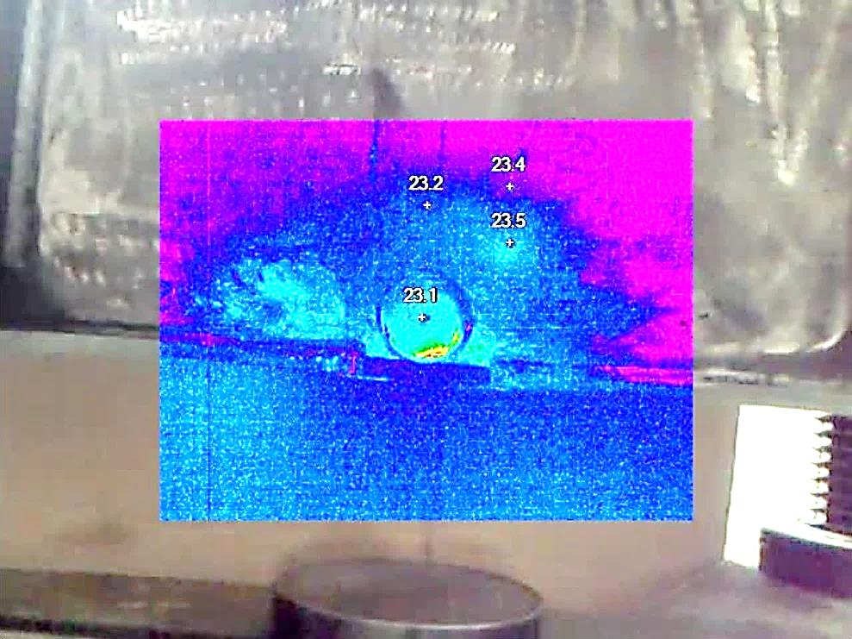
Результаты эксперимента «пассивной» термографии
Термограмма исследуемой области в момент отсутствия внешней нагрузки.
Область термограммы 22х29 см. Температура в вершине трещины 23,3 °С
Термограмма исследуемой области в момент нагружения внешней нагрузкой.
Температура в вершине трещины 23,5 °С

Slide 13
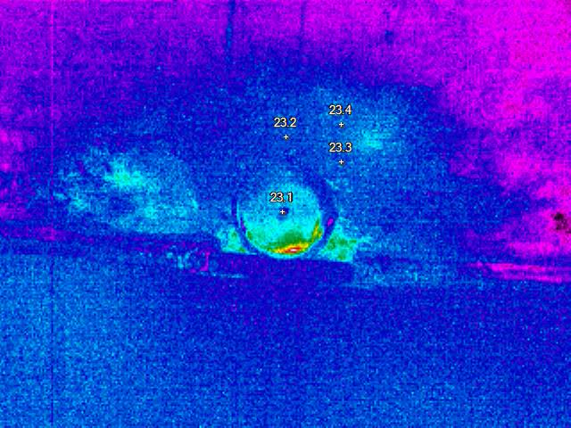

Результаты эксперимента «пассивной» термографии
Термограмма исследуемой зоны образца после фильтрации.
Исключены точки, в которых изменения температуры при нагружении не происходит.
Наибольшая амплитуда температур 1 °С.
Термограмма исследуемой зоны образца в процессе нагружения

Slide 14
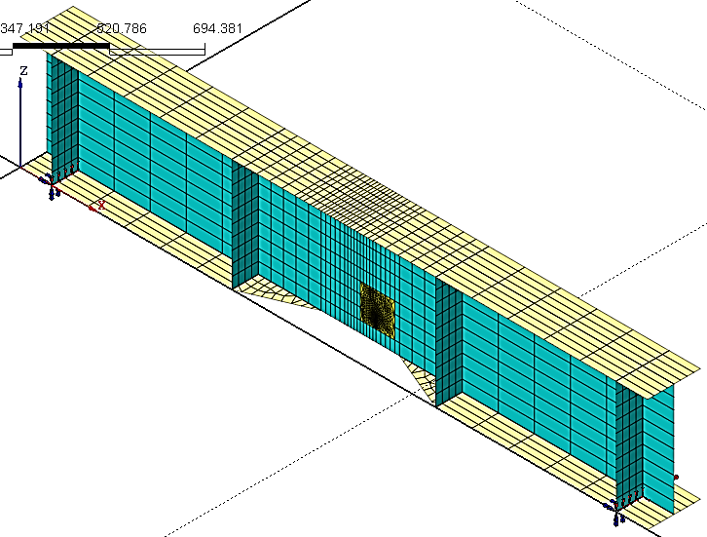
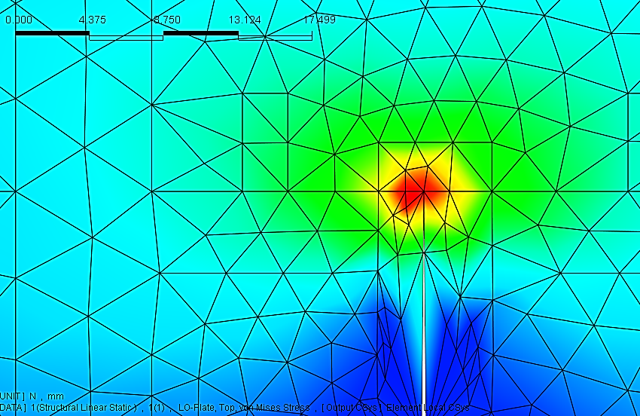
Модель балки с трещиной в Midas FEA
Напряжения в вершине трещины

Slide 15
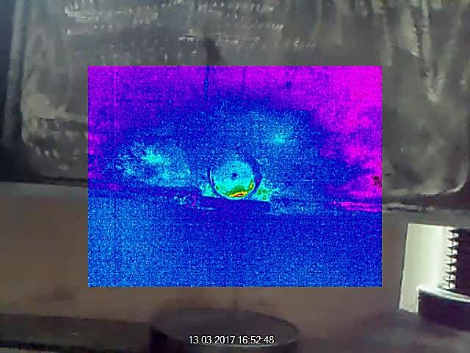
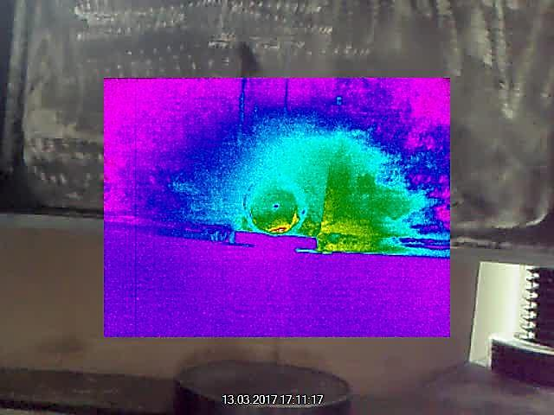
Результаты эксперимента «активной» термографии
Термограмма трещины в момент нагружения внешней нагрузкой («пассивная» термография)
Термограмма трещины после внешнего прогрева правого берега трещины («активная» термография)

Slide 16
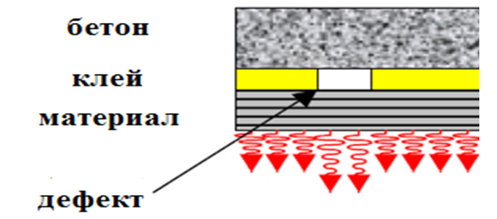
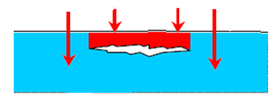
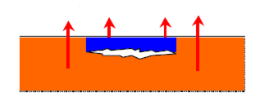
Контроль качества ремонта и усиления железобетонных конструкций композиционными материалами
Принцип диагностики: Регистрация температурного контраста (градиента температур) на поверхности, возникающего из-за неплотностей и пустот, играющих роль теплоизолятора, по контакту соединяемых материалов.

Slide 17
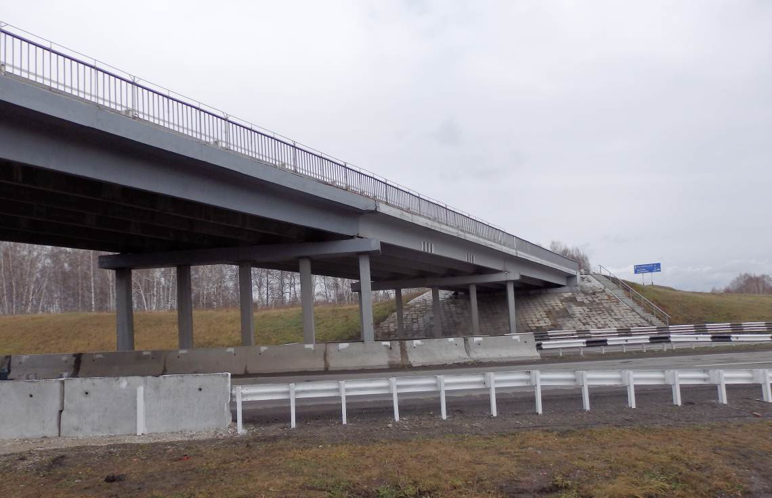
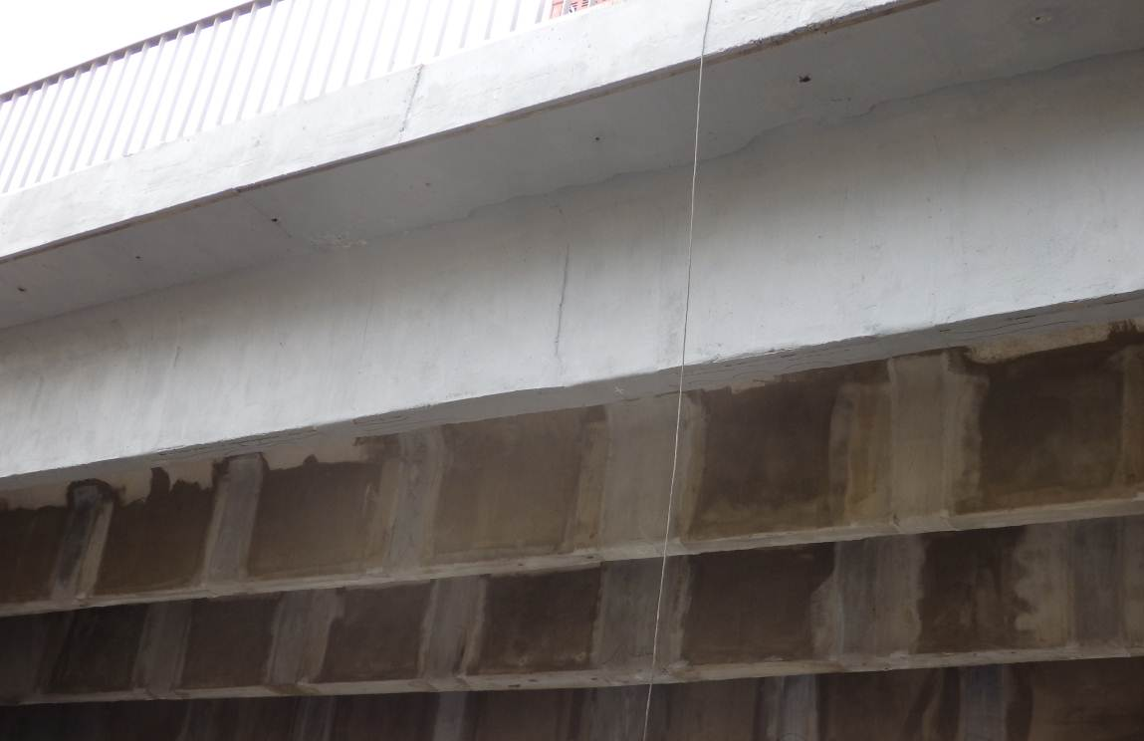
Контроль качества ремонта и усиления железобетонных конструкций композиционными материалами
Усиление 18 балок наклейкой холстов из углепластика и ламелей.

Slide 18
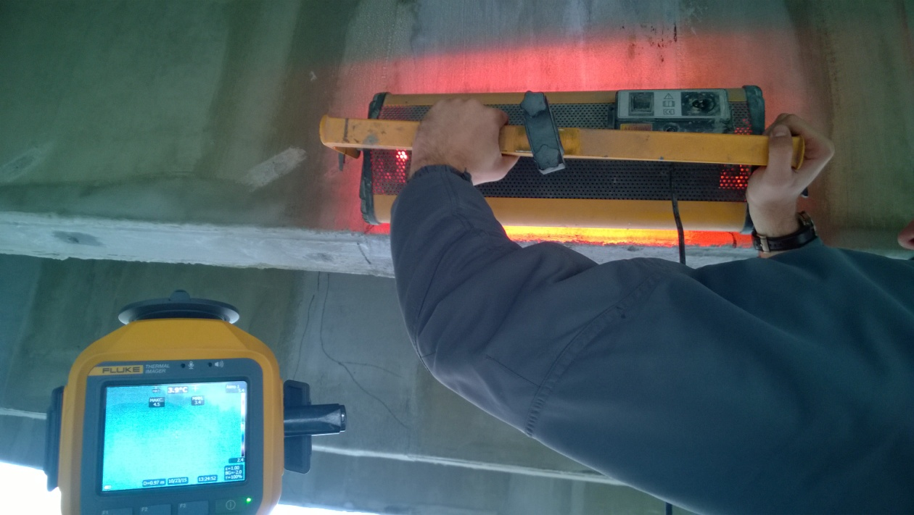
Активная термография
Контроль качества ремонта и усиления железобетонных конструкций композиционными материалами
Предварительный нагрев исследуемой области инфракрасной лампой с длиной волны 7-14 мкм

Slide 19
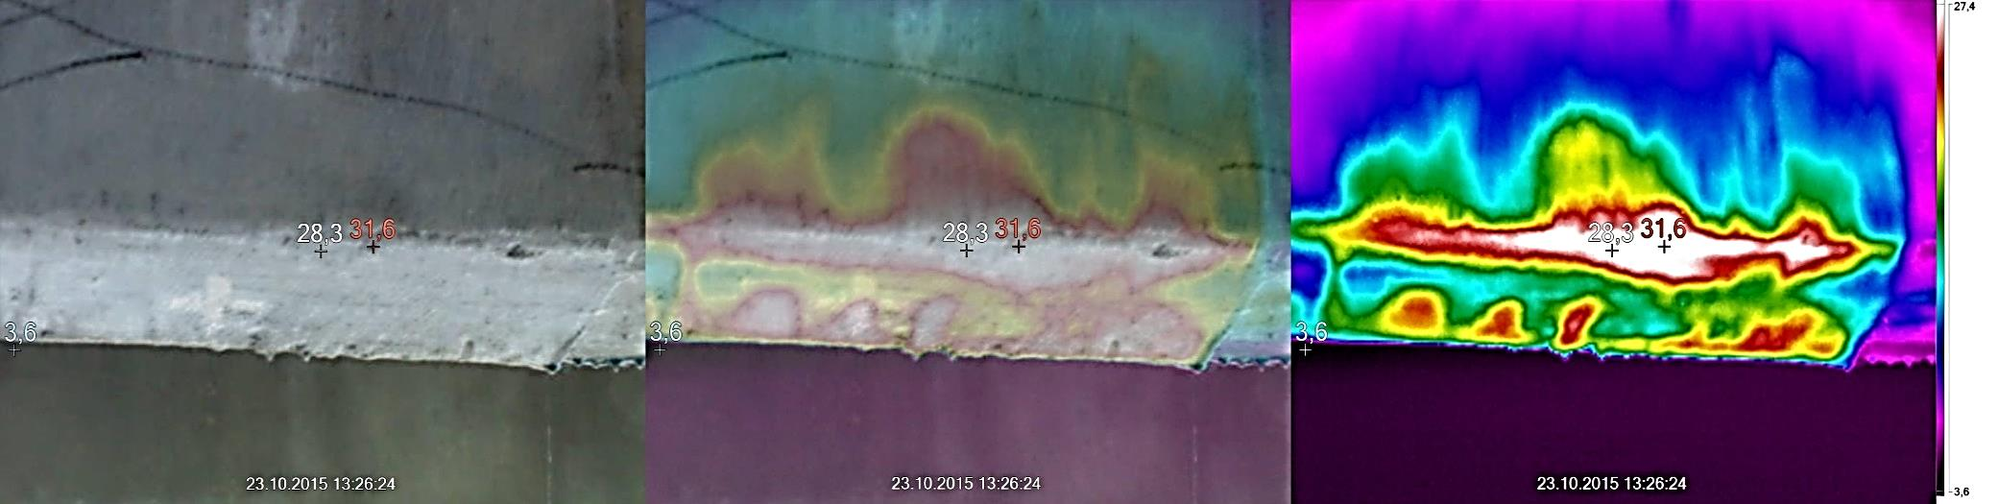
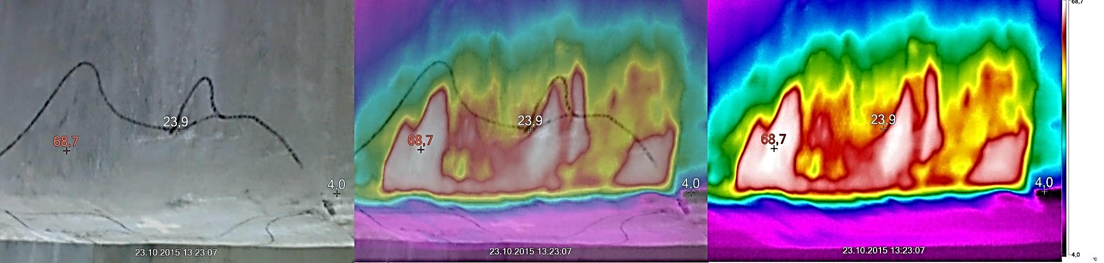
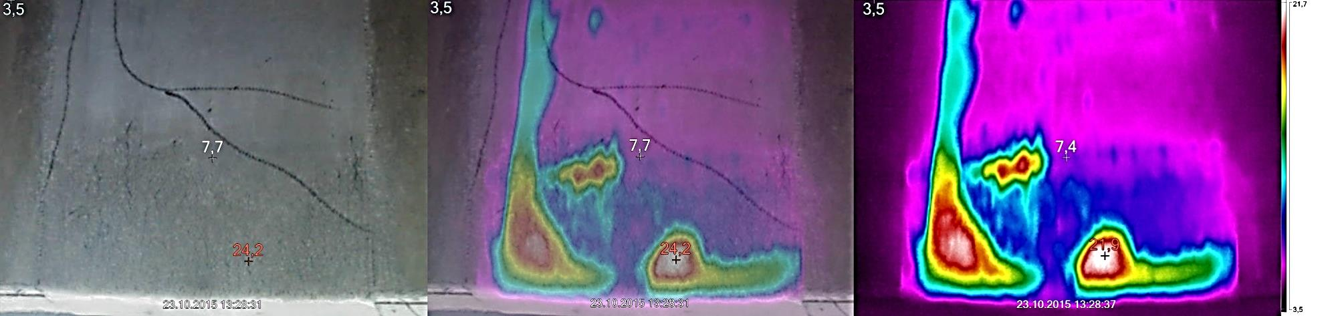
Контроль качества ремонта и усиления железобетонных конструкций композиционными материалами

Slide 20
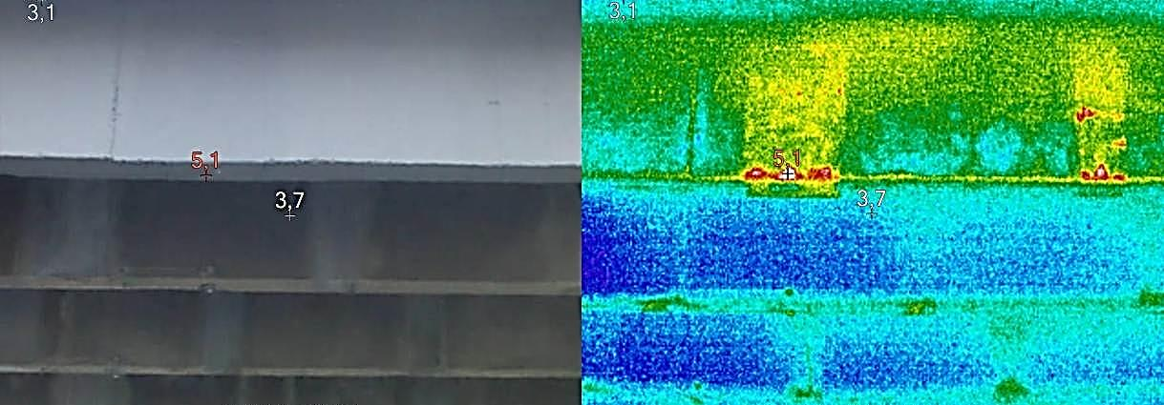
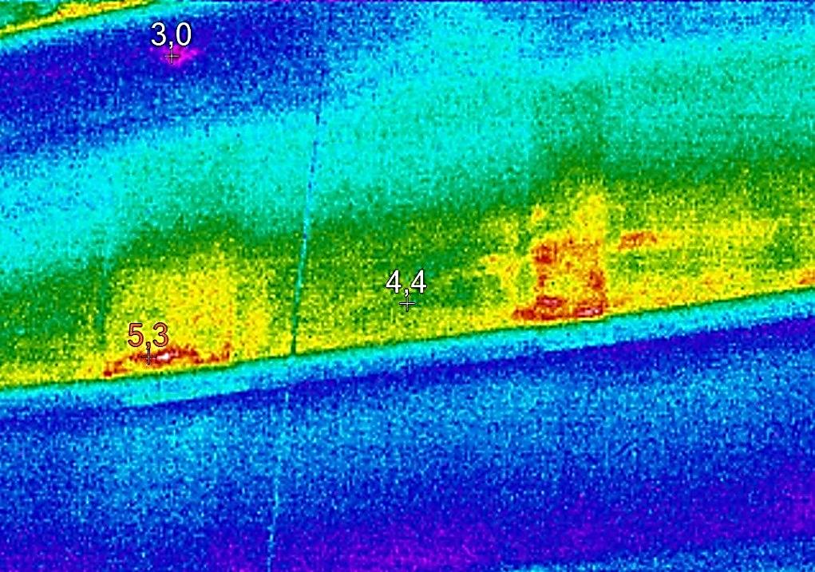
Контроль качества ремонта и усиления железобетонных конструкций композиционными материалами
Пассивная термография
Контроль усиления железобетонных балок методом инфракрасной термографии с расстояния 6,6 м и 9 м

Slide 21
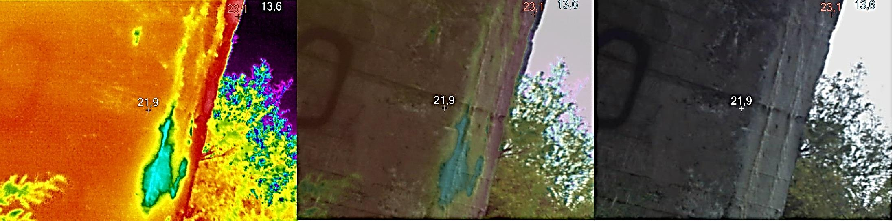
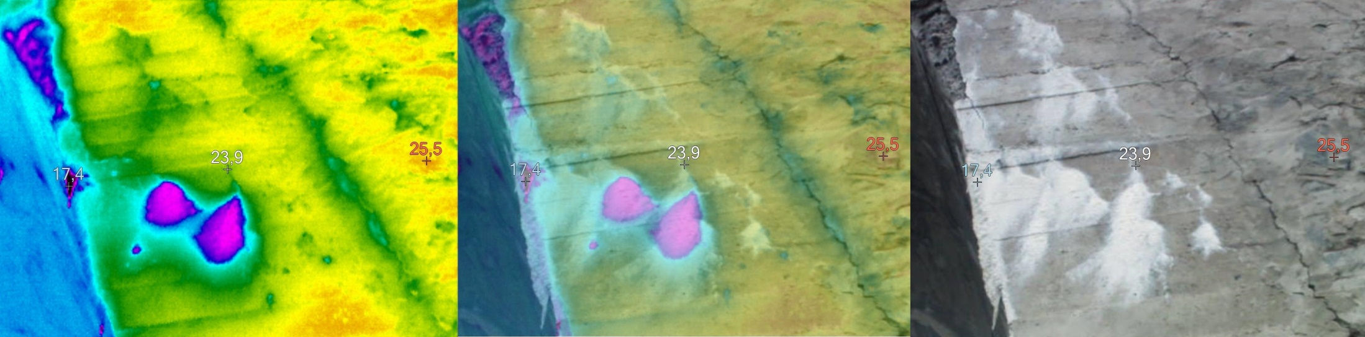
Исследование процессов влагопереноса

Slide 22
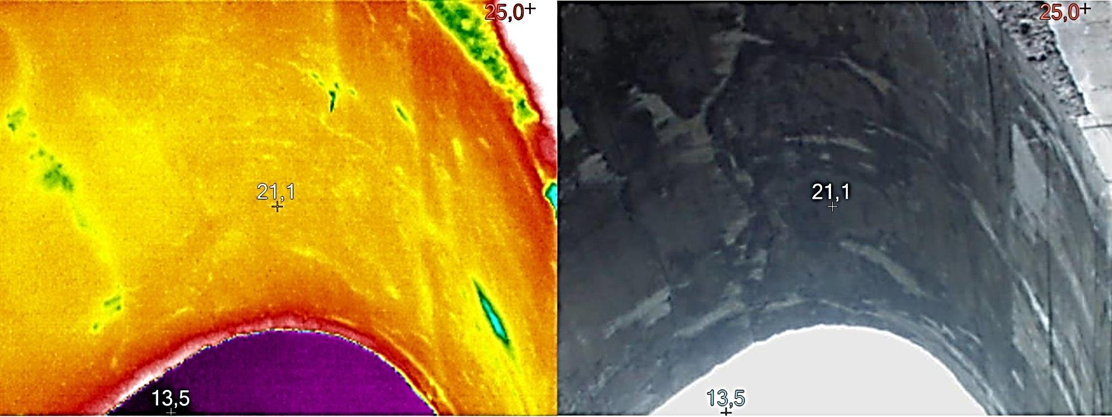
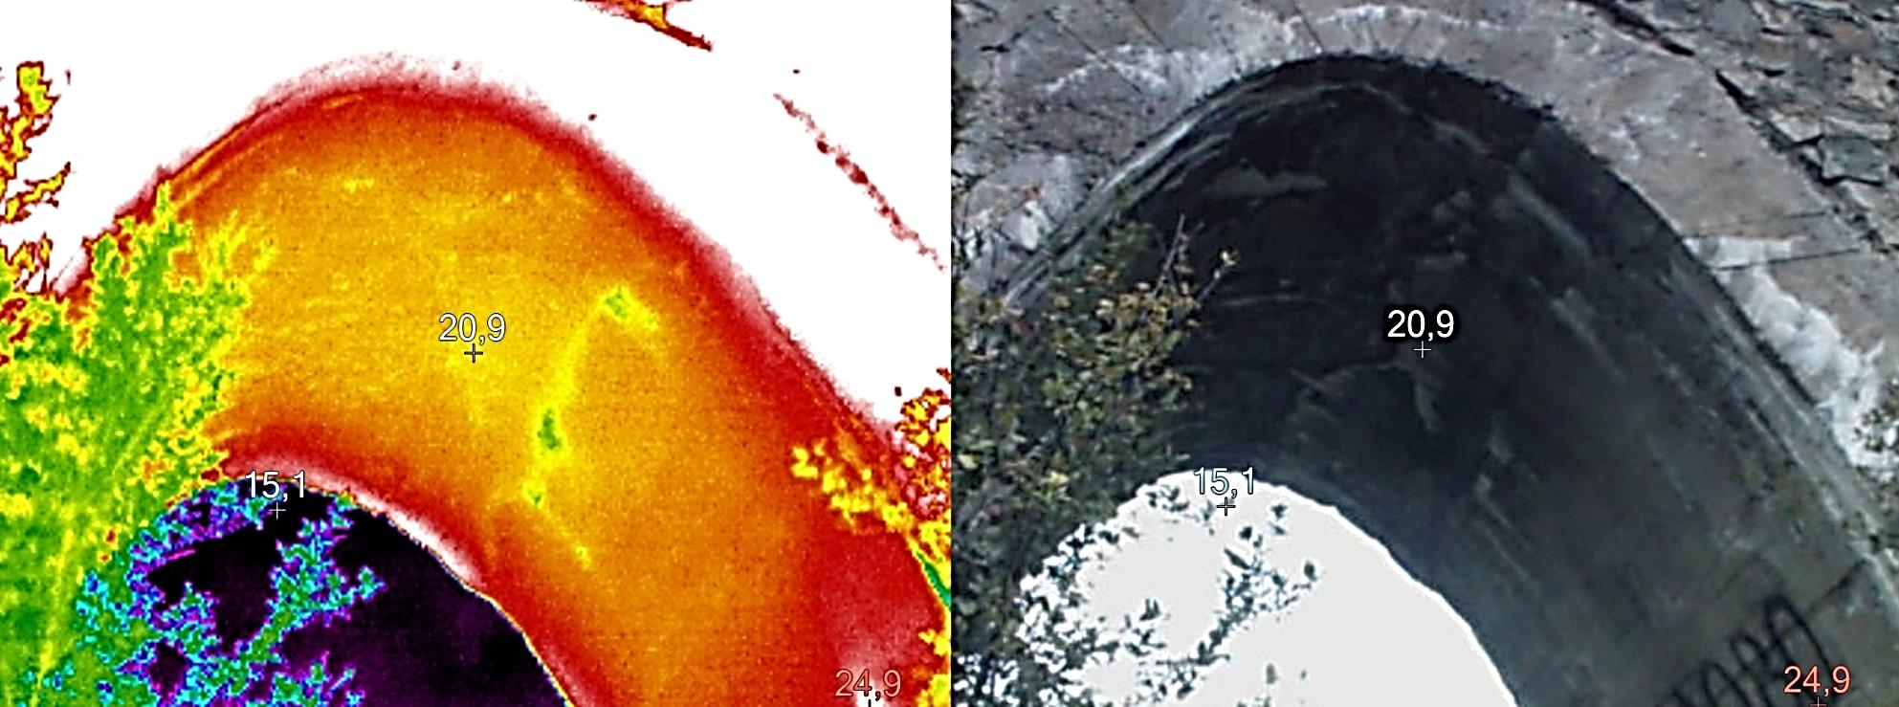
Исследование процессов влагопереноса

Slide 23
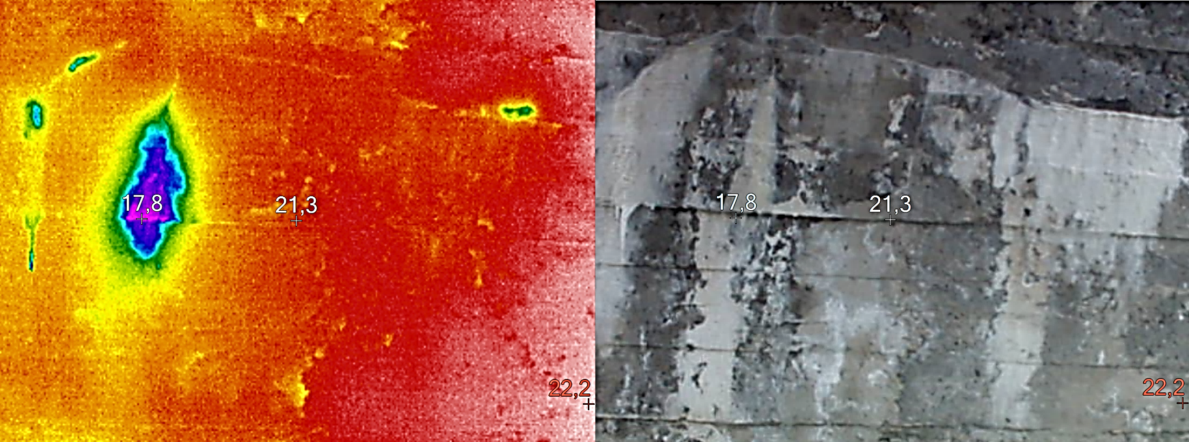
Исследование процессов влагопереноса

Slide 24
Выводы
1. Метод инфракрасной термографии может быть успешно применен для контроля развития усталостных трещин, неплотностей при усилении композиционными материалами, а также мест протечек.
2. Метод инфракрасной термографии позволяет выполнять контроль дистанционно в недоступных зонах.
3. Простота использования, не требуется высокой квалификации исполнителей и специальной подготовки исследуемых объектов.

Slide 25
Спасибо за внимание

